Slide 1
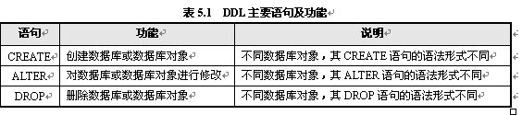
补充 T-SQL语言
(1) 数据定义语言（DDL）。

Slide 2
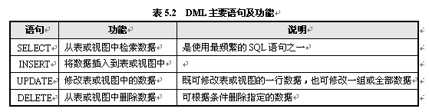
第5章 T-SQL语言
(2) 数据操纵语言（DML）。

Slide 3
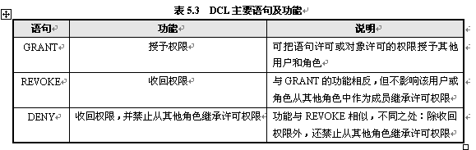
第5章 T-SQL语言
(3) 数据控制语言（DCL）。

Slide 4
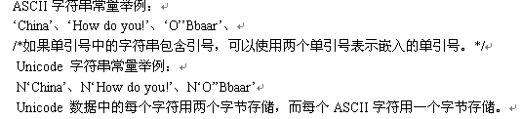
5.1 常量、变量与数据类型
5.1.1 常 量
1.字符串常量

Slide 5
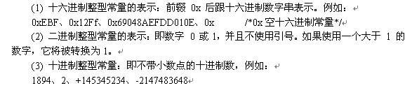
5.1.1 常 量
2. 整型常量

Slide 6
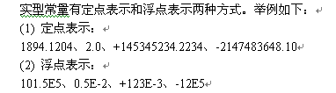
5.1.1 常 量
3. 实型常量

Slide 7
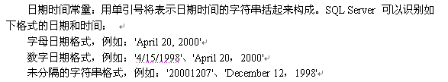
5.1.1 常 量
4. 日期时间常量

Slide 8

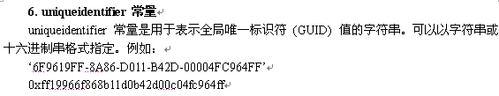
5.1.1 常 量

Slide 9
5.1.2 数据类型
字段类型 | 描述
bit | 0或1的整型数字
int | 从-2^31(-2,147,483,648)到2^31(2,147,483,647)的整型数字
smallint | 从-2^15(-32,768)到2^15(32,767)的整型数字
tinyint | 从0到255的整型数字
decimal | 从-10^38到10^38-1的定精度与有效位数的数字
numeric | decimal的同义词
money | 从-2^63(-922,337,203,685,477.5808)到2^63-1(922,337,203,685,477.5807)的货币数据，最小货币单位千分之十
float | 从-1.79E+308到1.79E+308可变精度的数字
real | 从-3.04E+38到3.04E+38可变精度的数字
datetime | 从1753年1月1日到9999年12日31的日期和时间数据
smalldatetime | 从1900年1月1日到2079年6月6日的日期和时间数据
char | 定长非Unicode的字符型数据，最大长度为8000
varchar | 变长非Unicode的字符型数据，最大长度为8000
text | 变长非Unicode的字符型数据，最大长度为2^31-1(2G)
nchar | 定长Unicode的字符型数据，最大长度为8000
nvarchar | 变长Unicode的字符型数据，最大长度为8000
binary | 定长二进制数据，最大长度为8000
image | 变长二进制数据，最大长度为2^31-1(2G)
系统
数据
类型

Slide 10
5.1.3 变 量
1. 变 量
1) 标识符
(1) 常规标识符
以ASCII字母、Unicode字母、下划线 (_)、@或#开头，可后续一个或若干个ASCII字符、Unicode字符、下划线 (_)、美元符号（$）、@或#，但不能全为下划线(_)、@或#。
(2) 分隔标识符
2) 变量的分类
(1) 全局变量
(2) 局部变量

Slide 11


5.1.3 变 量
2. 局部变量的使用
1) 局部变量的定义与赋值
(1) 局部变量的定义
(2) 局部变量的赋值

Slide 12
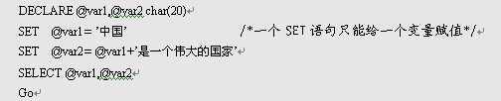
5.1.3 变 量
例如：创建局部变量@var1、@var2，并赋值，然后输出变量的值。

Slide 13
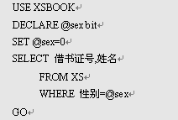
5.1.3 变 量
例如：创建一个名为sex的局部变量，并在 SELECT 语句中使用该局部变量查找表XS中所有男同学的借书证号、姓名。

Slide 14
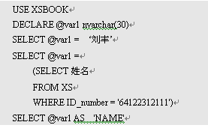
5.1.3 变 量
例如：查询用于给 @var1 赋值。在 XS 表中ID_number不存在，因此子查询不返回值，并将变量@var1设为 NULL。

Slide 15
5.1.3 变 量
游标
  游标是系统为用户开设的一个数据缓冲区，存放SQL语句的执行结果
  每个游标区都有一个名字
  用户可以用SQL语句逐一从游标中获取记录，并赋给主变量，交由主语言进一步处理

Slide 16

5.1.3 变 量
2）局部游标变量的定义与赋值
(1) 局部游标变量的定义

Slide 17
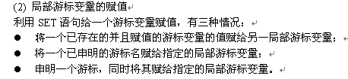
5.1.3 变 量

Slide 18
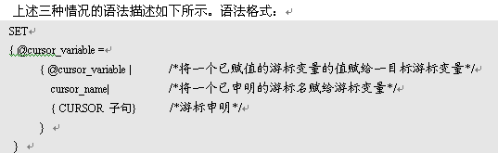
5.1.3 变 量

Slide 19

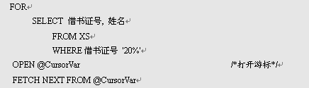
5.1.3 变 量
(3) 游标变量的使用步骤
例如：使用游标变量

Slide 20
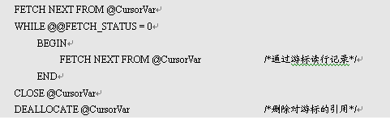
5.1.3 变 量

Slide 21

5.1.3 变 量
变量 | 含义
@@ERROR | 最后一个T-SQL错误的错误号
@@IDENTITY | 最后一次插入的标识值
@@LANGUAGE | 当前使用的语言的名称
@@MAX_CONNECTIONS | 可以创建的同时连接的最大数目
@@ROWCOUNT | 受上一个SQL语句影响的行数
@@SERVERNAME | 本地服务器的名称
@@TRANSCOUNT | 当前连接打开的事务数
@@VERSION | SQL Server的版本信息

Slide 22
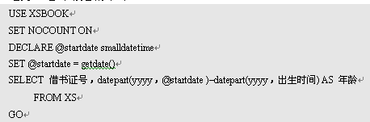
5.2 运算符与表达式
1．算术运算符
例如：求读者的年龄

Slide 23
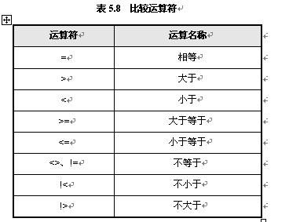
5.2 运算符与表达式
3. 比较运算符

Slide 24


5.2 运算符与表达式
例如：用于查询指定借书证号的学生在XS表中的信息。

Slide 25
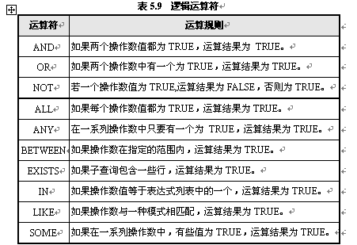
5.2 运算符与表达式
4. 逻辑运算符

Slide 26
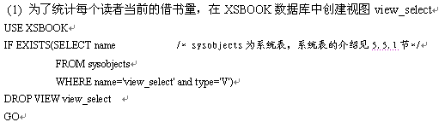
5.2 运算符与表达式
1) ANY、SOME、ALL、IN的使用
例如：查询借书数量最多的读者借书证号、姓名及借书数量。

Slide 27
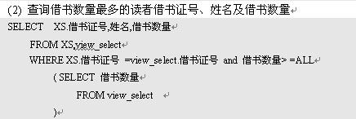
5.2 运算符与表达式

Slide 28
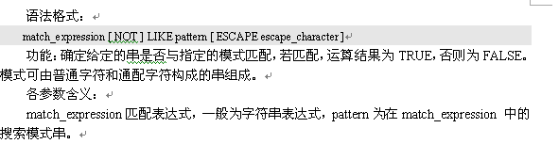
5.2 运算符与表达式
3）LIKE的使用

Slide 29
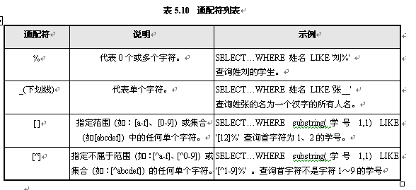
5.2 运算符与表达式

Slide 30
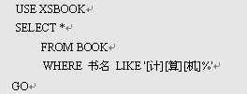
5.2 运算符与表达式
例如：查询书名以“计算机”开头的书籍的有关信息

Slide 31
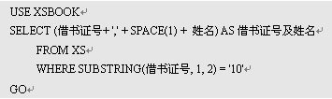
5.2 运算符与表达式
5. 字符串联接运算符
例如：多个字符串的联接。

Slide 32
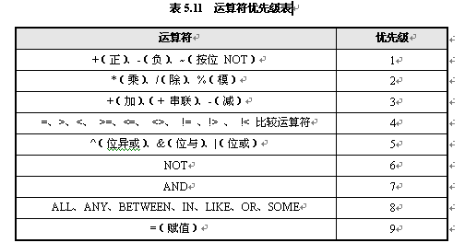
5.2 运算符与表达式
8. 运算符的优先顺序

Slide 33
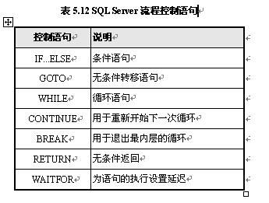
5.3 流程控制语句

Slide 34
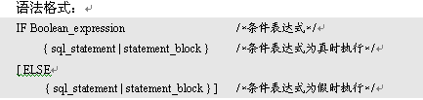
5.3.1 IF...ELSE语句

Slide 35
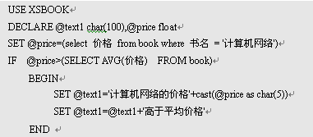
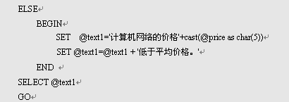
5.3.1 IF...ELSE语句
例如：如果“数据库原理”这一书籍的价格高于平均价格，则显示： “数据库原理的价格高于平均价格”，否则显示 “数据库原理的价格低于平均价格”。

Slide 36
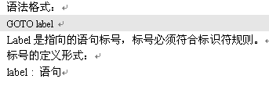
5.3.2 GOTO语句

Slide 37
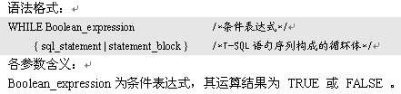
5.3.3 WHILE、BREAK和CONTINUE语句
1. WHILE循环语句

Slide 38
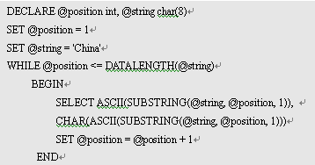
5.3.3 WHILE、BREAK和CONTINUE语句
例如:显示字符串"China"中每个字符的 ASCII 值和字符。

Slide 39
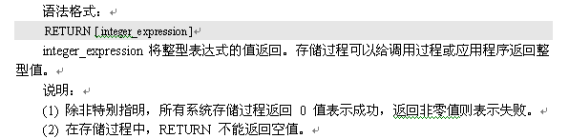
5.3.4 RETURN语句

Slide 40
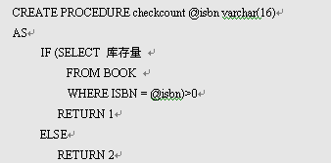
5.3.4 RETURN语句
例如：创建存储过程checkcount，根据书籍的ISBN检查其库存量，若库存量>0，返回状态代码 1，否则，返回状态代码 2。

Slide 41


5.3.5 WAITFOR语句
例如：语句设定在早上八点执行存储过程 ‘Manager’。

Slide 42
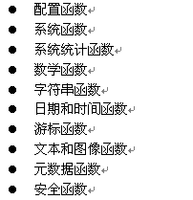
5.4 系统内置函数
SQL Server包含如下几类标量函数：

Slide 43


5.4 系统内置函数
1. 数学函数

Slide 44

5.4 系统内置函数
例如：下面程序返回给定角的 ACOS 值。

Slide 45


5.4 系统内置函数
例如：下面程序通过 RAND 函数产生随机值。

Slide 46



5.4 系统内置函数
2. 字符串处理函数

Slide 47
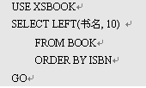
5.4 系统内置函数
例如：返回书名最左边的 10 个字符。

Slide 48


5.4 系统内置函数
例如：使用 LTRIM 字符删除字符变量中的起始空格。

Slide 49



5.4 系统内置函数
例如：用 REPLACE实现字符串的替换。

Slide 50

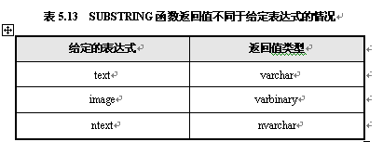
5.4 系统内置函数

Slide 51

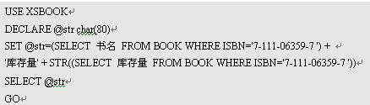
5.4 系统内置函数
例如：下面程序用于查询ISBN号7-111-06359-7书籍的书名和库存量。

Slide 52
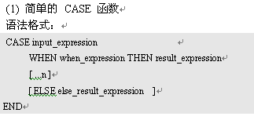
5.4 系统内置函数
3. 系统函数
1) CASE函数

Slide 53
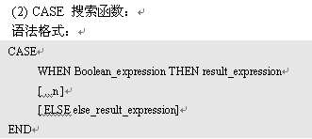
5.4 系统内置函数

Slide 54
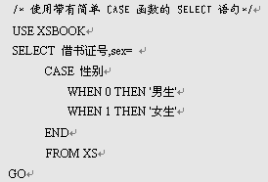
5.4 系统内置函数
例如：使用 CASE 函数对读者按性别分类。

Slide 55
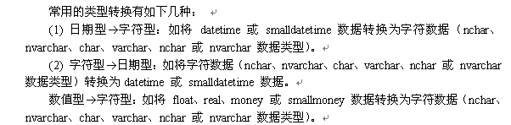
5.4 系统内置函数
2) CAST 和 CONVERT函数

Slide 56
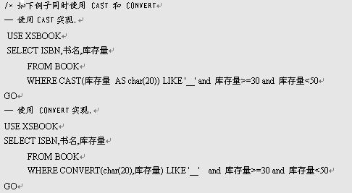
5.4 系统内置函数
例如：下程序将检索库存量为30～50的ISBN、书名，并将库存量转换为 char(20)。

Slide 57
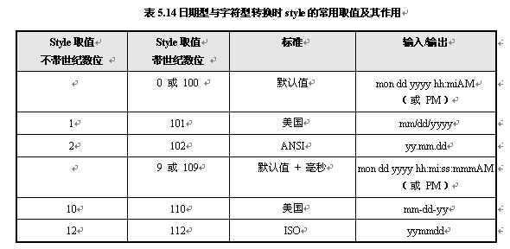
5.4 系统内置函数

Slide 58
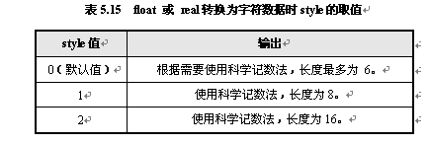
5.4 系统内置函数

Slide 59
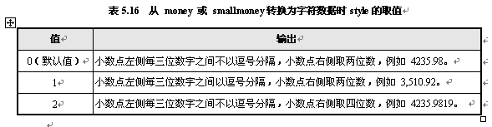
5.4 系统内置函数

Slide 60
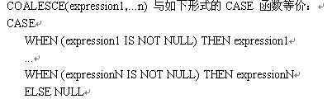
5.4 系统内置函数
3) COALESCE函数

Slide 61



5.4 系统内置函数
4. 日期时间函数

Slide 62
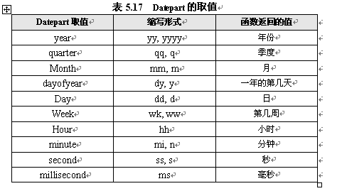
5.4 系统内置函数

Slide 63
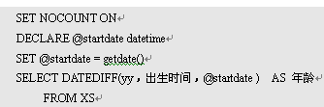
5.4 系统内置函数
例如：编写程序根据读者的出生时间，计算其年龄。

Slide 64
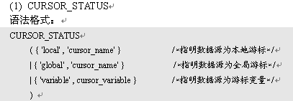
5.4 系统内置函数
5. 游标函数

Slide 65


5.4 系统内置函数

Slide 66

5.4 系统内置函数

Slide 67


5.4 系统内置函数
例如：用 @@FETCH_STATUS 控制在一个 WHILE 循环中的游标活动。

Slide 68


5.4 系统内置函数
6. 元数据函数

